Slide 1
Ri-rock
by:paola ibrahimović 8.a

Slide 2
Rockn roll-u Rijeci-1950
Rodenje u SAD-u
Velika uloga pomoraca koji su donosili informacije o novim glazbenim izdanjima

Slide 3
Glazbena rock scena-Klub Husar
Husar pokrenut 1957.
„Ples s ploca”
Jedan od prvih u Europi

Slide 4
Grupa Uragani-1960.
1962.Prve autorske skladbe jugoslavenskog rocka-Ante Skrobonja-prvi rock fotograf

Slide 5
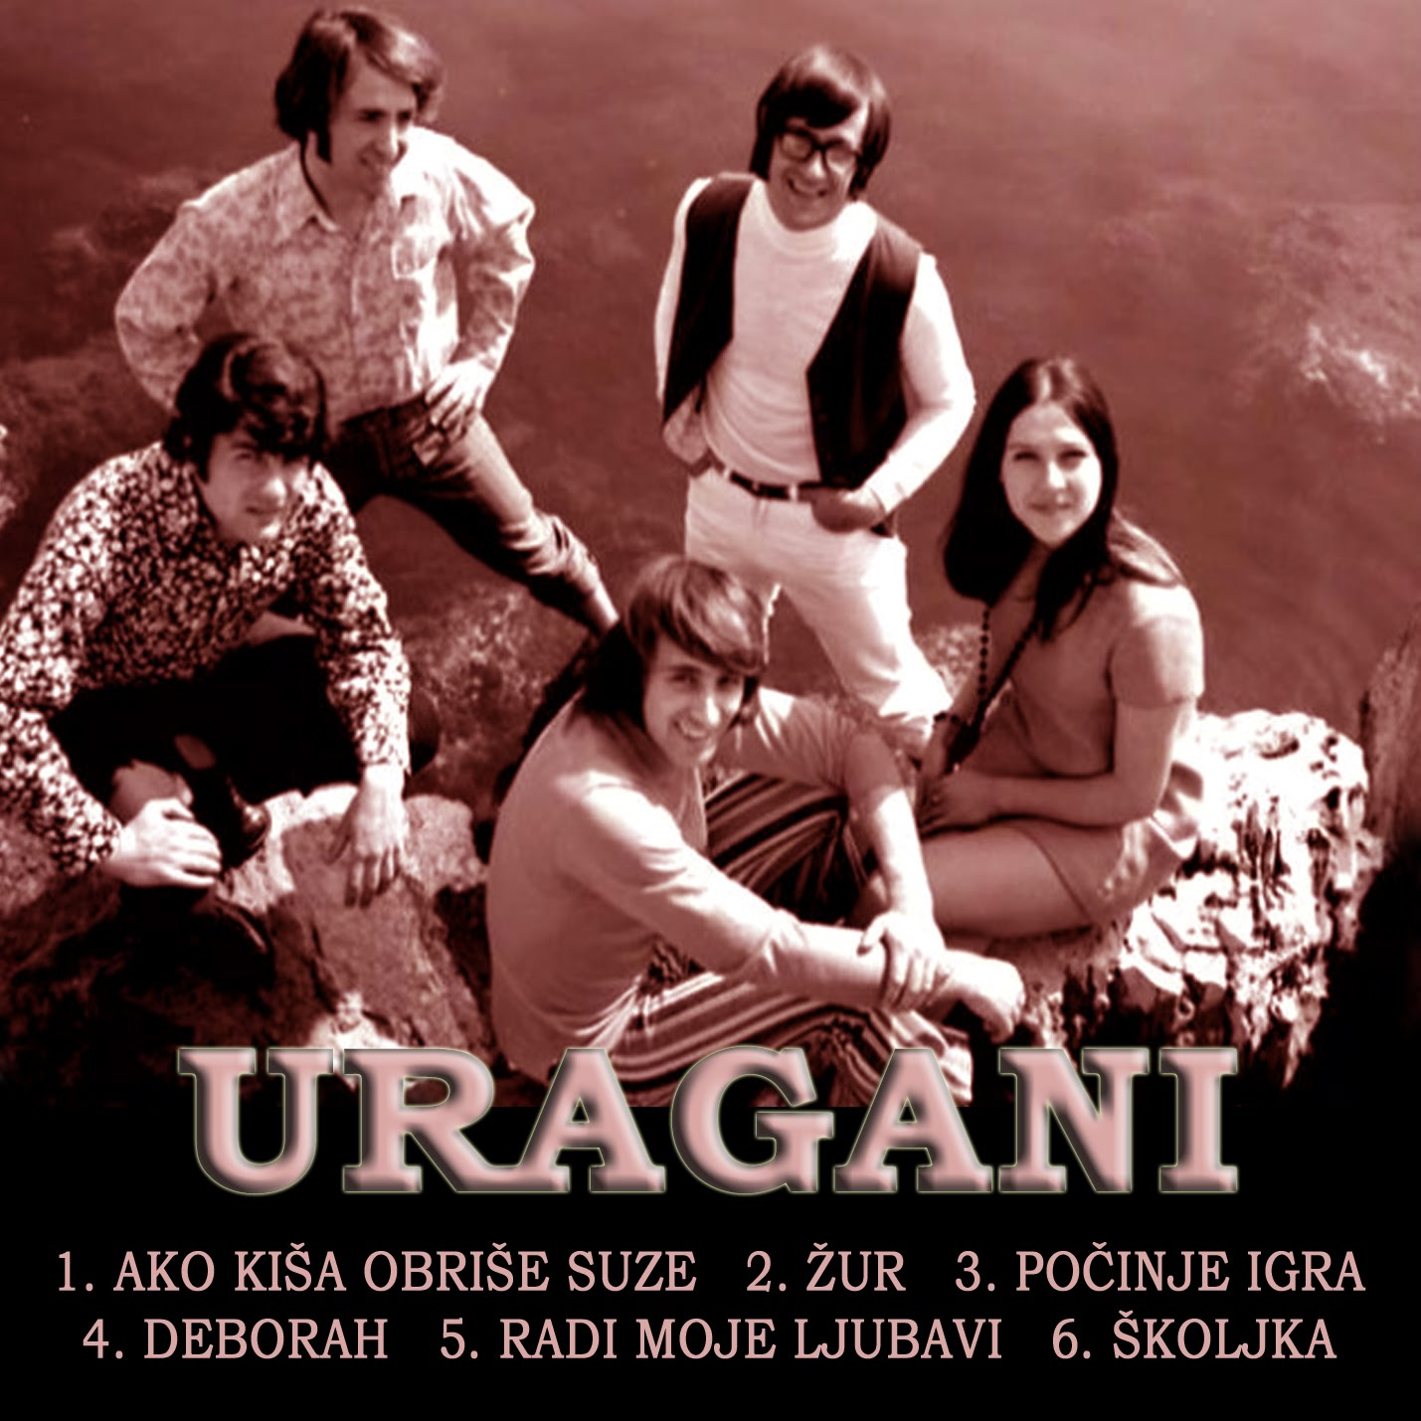
https://www.youtube.com/watch?v=bimdrQf0ZYo –Uragani-Skoljka

Slide 6
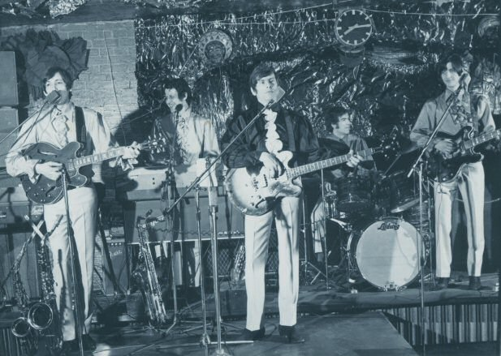
60.-ih grupe u rijeci
Sinovi mora
Sonori
Rijecani
Jadran
Bobemi
Henric III.
Kockari

Slide 7
DJEVOJACKA SKUPINA
SIRENE
zapocela s radom 1964
Upojavila se u pocetnim danima domaceg zenskog rocka
GRUPA 777
Pojavila se 1969.
Kao zacetnik ovodanasnjeg jazz-rocka

Slide 8
Prva pank grupa-Trio Paraf-1977
Pank su jos obiljezili-Termiti,Mrtvi kanal,Kaos,Grc,Grad,Ogledala…

Slide 9
Ri-Rock festival-1979

